Slide 1

Администрация Тутаевского муниципального района
ПРОЕКТ
прогнозного плана (программы) приватизации муниципального имущества, находящегося в собственности Тутаевского муниципального района на 2022 год
Тутаев 2021

Slide 2

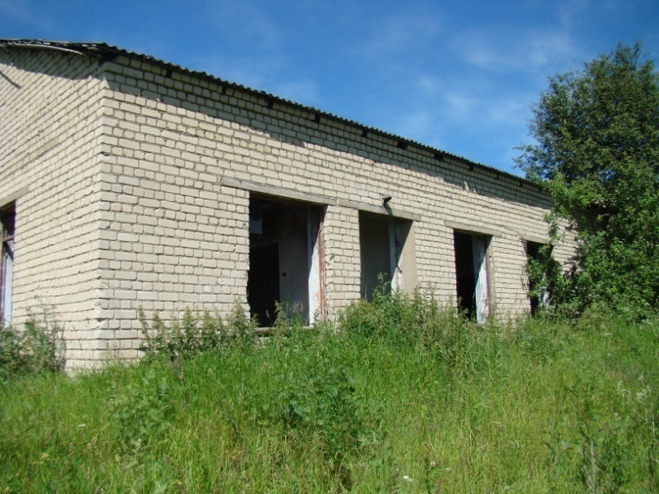
Администрация Тутаевского муниципального района
Объект 1.
Адрес | Тутаевский р-н, д. Осташево, д. 1
Площадь объекта (кв. м.) | 254,1
Кадастровый номер Назначение | 76:15:020908:118 Не используется
Нежилые помещения III
№№ 24-39

Slide 3
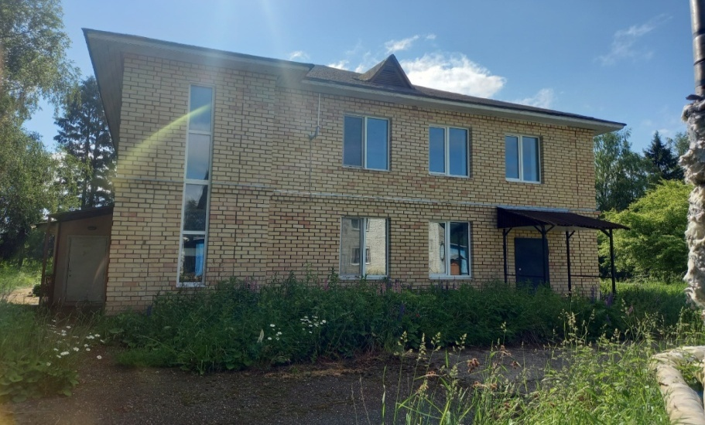
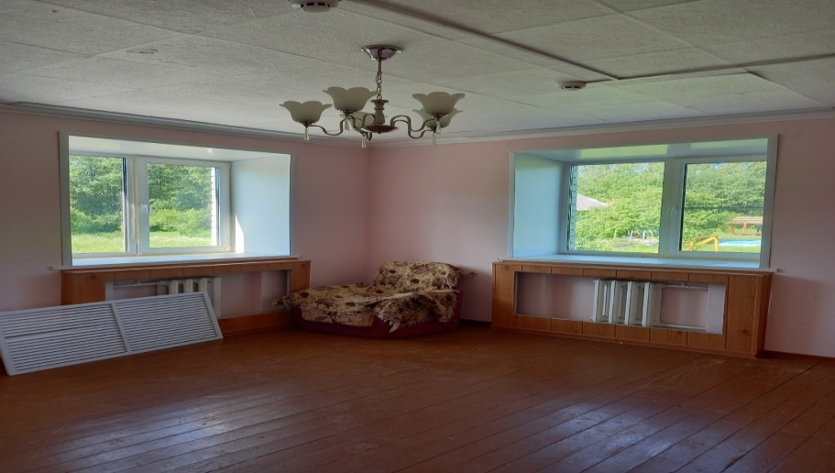
Администрация Тутаевского муниципального района
Объект 2.
Имущественный комплекс, расположенный по адресу: Ярославская область, Тутаевский р-н, д. Малахово, состоящий из объектов недвижимого имущества, а именно:
- Нежилое здание
Адрес | Тутаевский район, д. Малахово, ул. Юности, д. 11
Площадь объекта (кв. м.) | 254,1
Кадастровый номер Площадь земельного участка (кв. м) Кадастровый номер | 76:15:011801:245 183427 76:15:011823:222

Slide 4
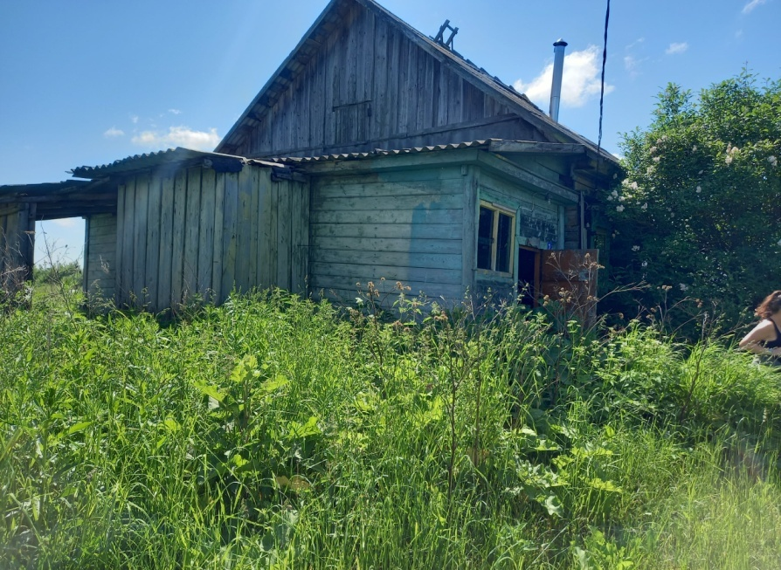
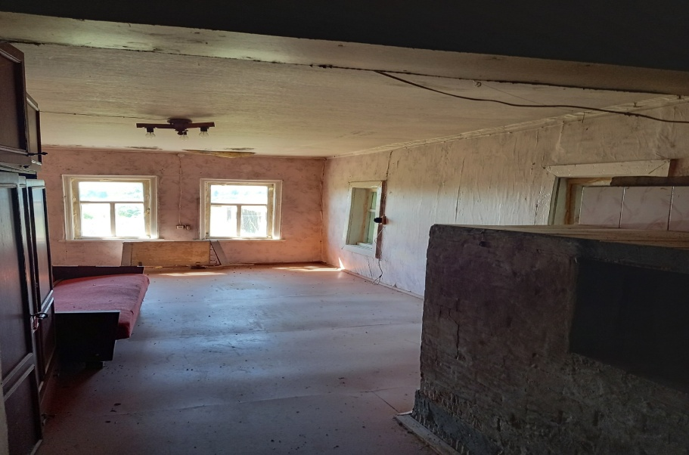
Администрация Тутаевского муниципального района
- Нежилое здание
Адрес | Тутаевский район, д. Малахово, ул. Школьная, д. 2
Площадь объекта (кв. м.) | 61,8
Кадастровый номер Площадь земельного участка (кв. м) Кадастровый номер | 76:15:011801:222 183427 76:15:011823:222

Slide 5
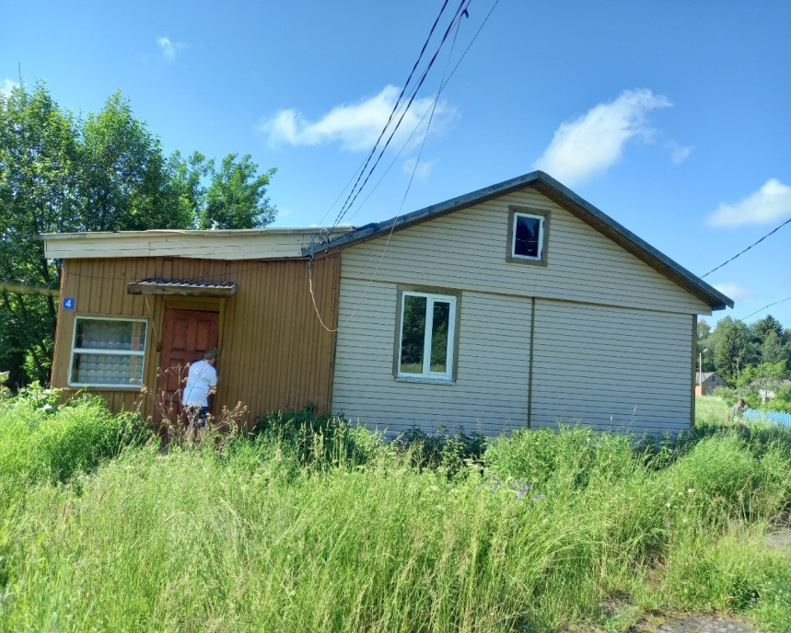
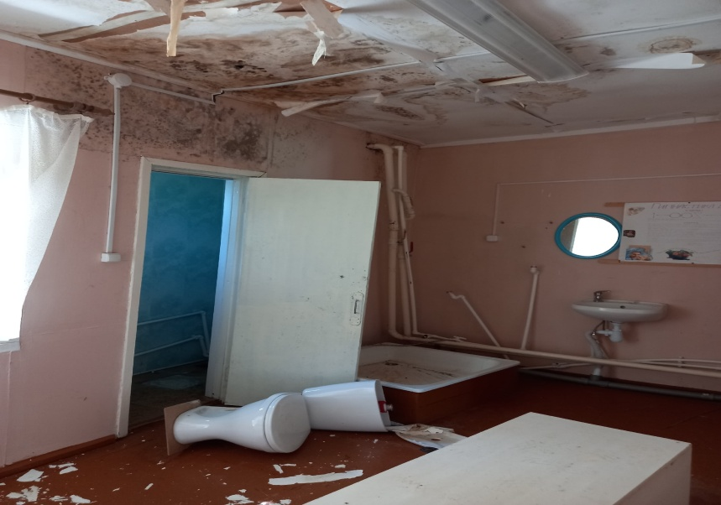
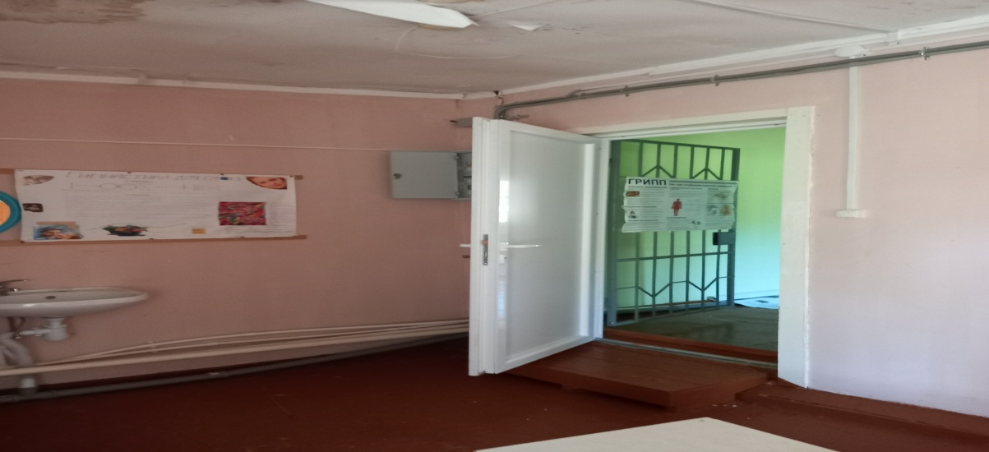
Администрация Тутаевского муниципального района
- Нежилое помещение I
Адрес | Тутаевский район, д. Малахово, ул. Юности, д. 4
Площадь объекта (кв. м.) | 46
Кадастровый номер | 76:15:011801:250

Slide 6
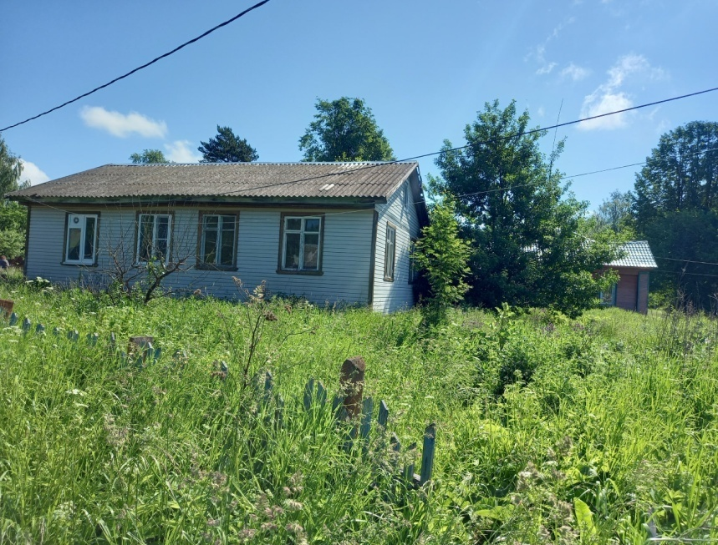
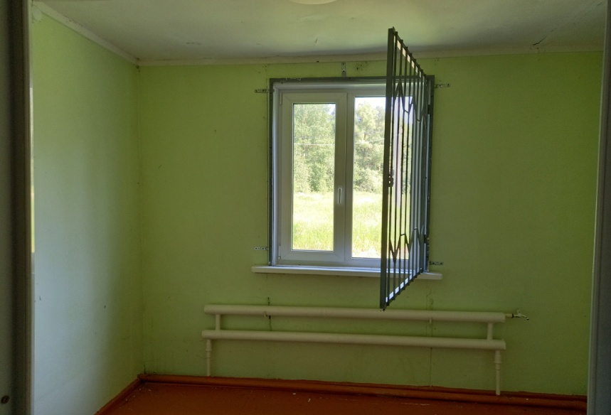
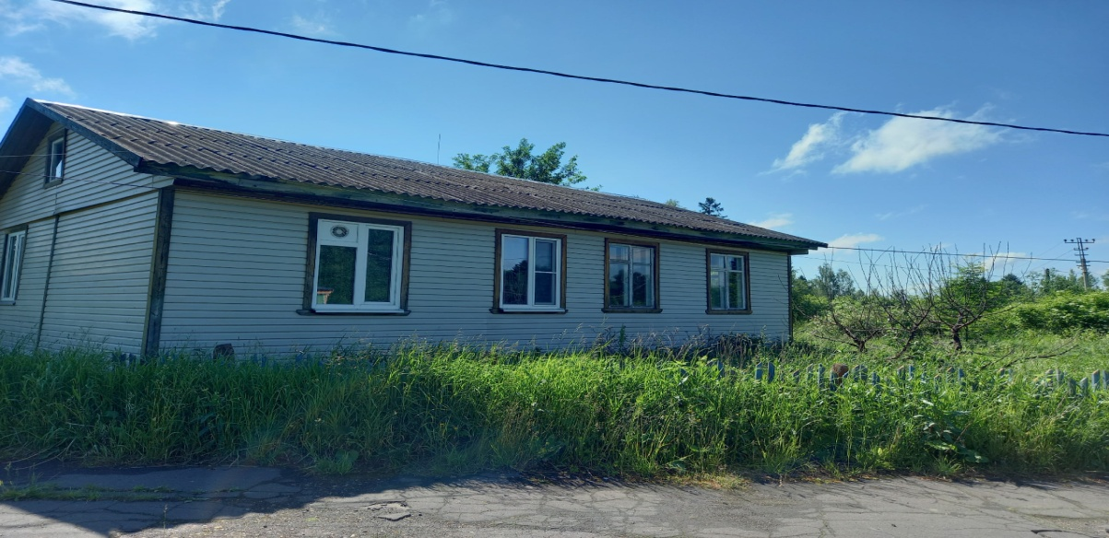
Администрация Тутаевского муниципального района
- Нежилое помещение №2
Адрес | Тутаевский район, д. Малахово, ул. Юности, д. 4
Площадь объекта (кв. м.) | 34,9
Кадастровый номер | 76:15:011801:251

Slide 7
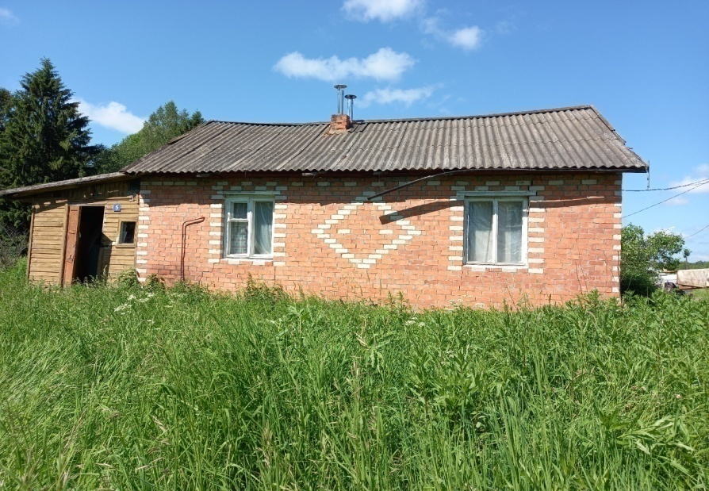
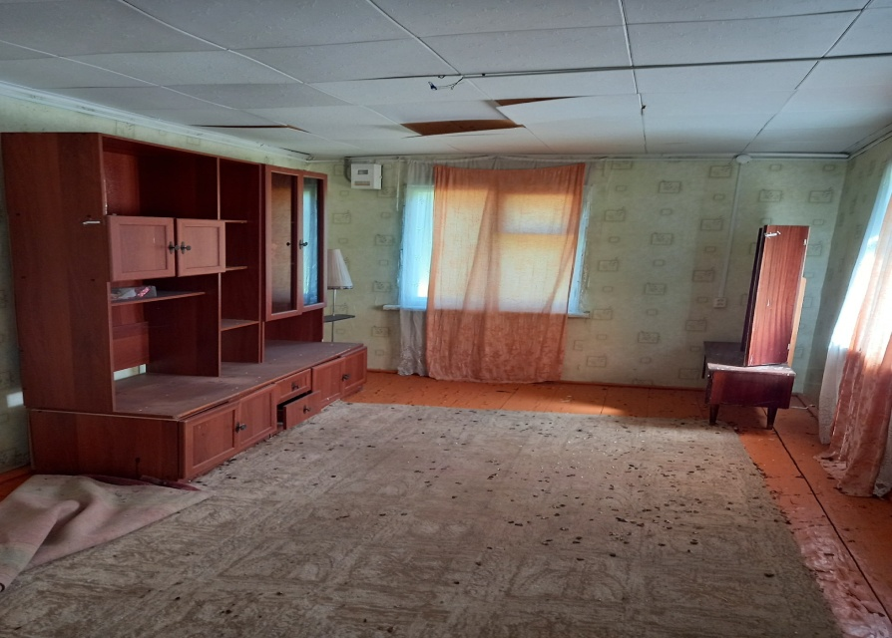
Администрация Тутаевского муниципального района
- Нежилое здание
Адрес | Тутаевский район, д. Малахово, ул. Юности, д. 5
Площадь объекта (кв. м.) | 49,3
Кадастровый номер Площадь земельного участка (кв. м) Кадастровый номер | 76:15:011801:226 183427 76:15:011823:222

Slide 8
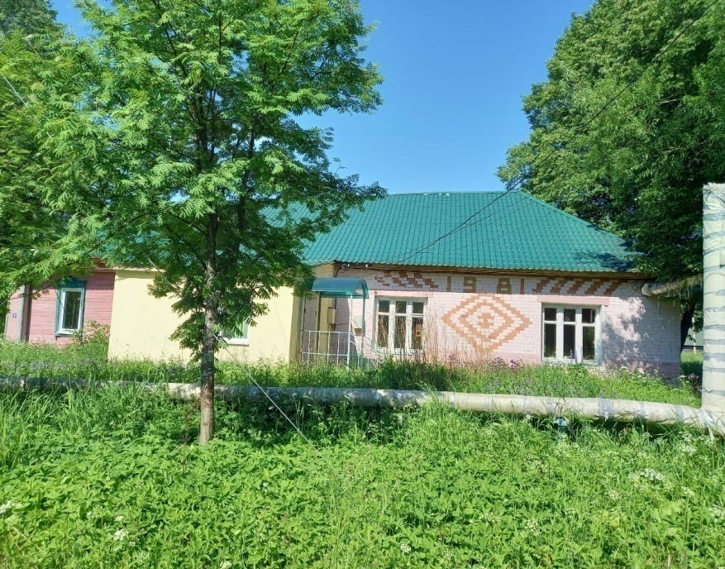
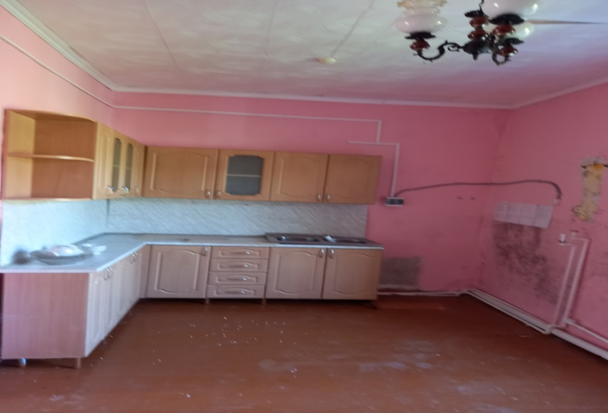
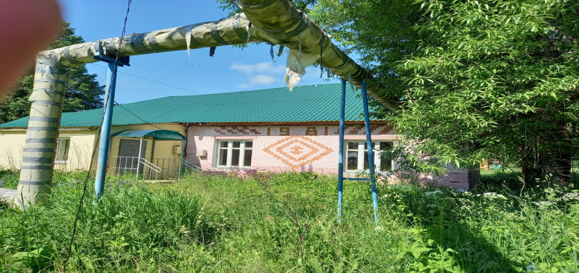
Администрация Тутаевского муниципального района
- Нежилое помещение №1
Адрес | Тутаевский район, д. Малахово, ул. Юности, д. 6
Площадь объекта (кв. м.) | 174,1
Кадастровый номер | 76:15:011801:254

Slide 9
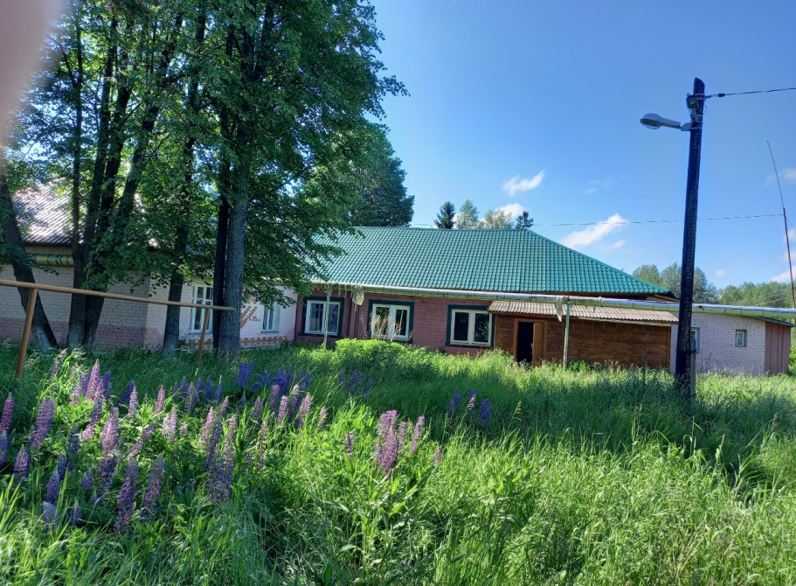
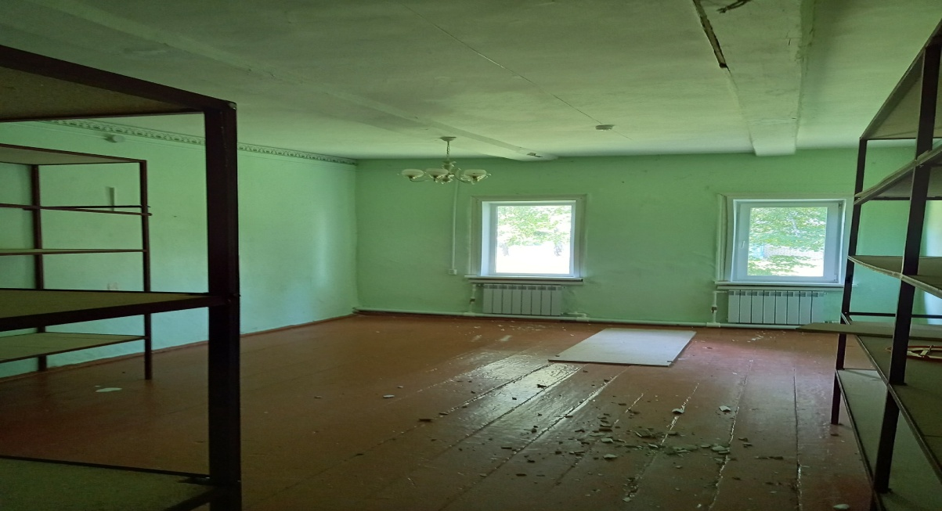
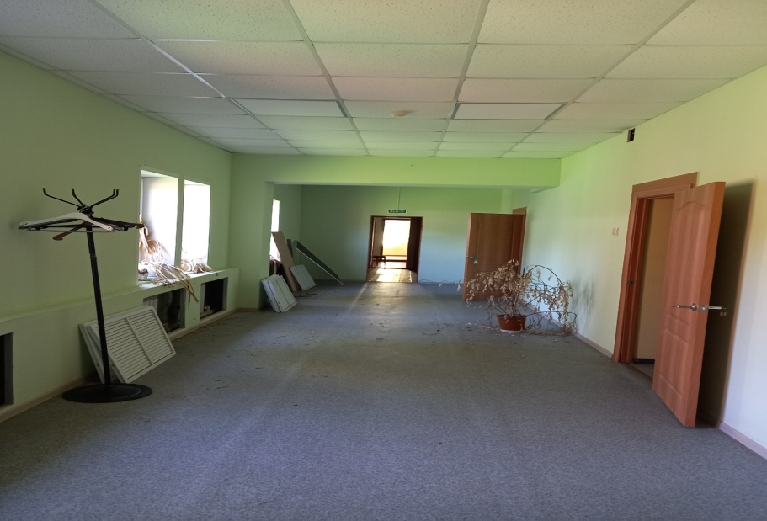
Администрация Тутаевского муниципального района
- Нежилое помещение №2
Адрес | Тутаевский район, д. Малахово, ул. Юности, д. 6
Площадь объекта (кв. м.) | 175,7
Кадастровый номер | 76:15:011801:255

Slide 10
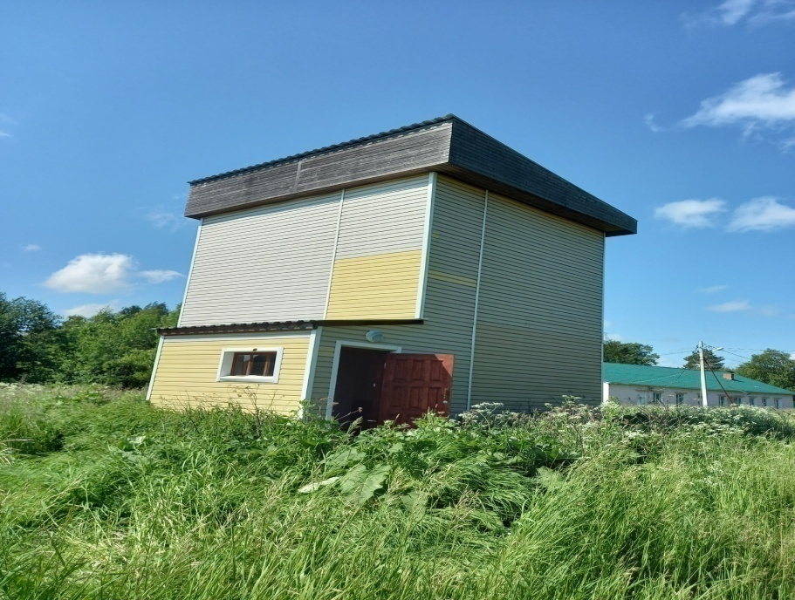
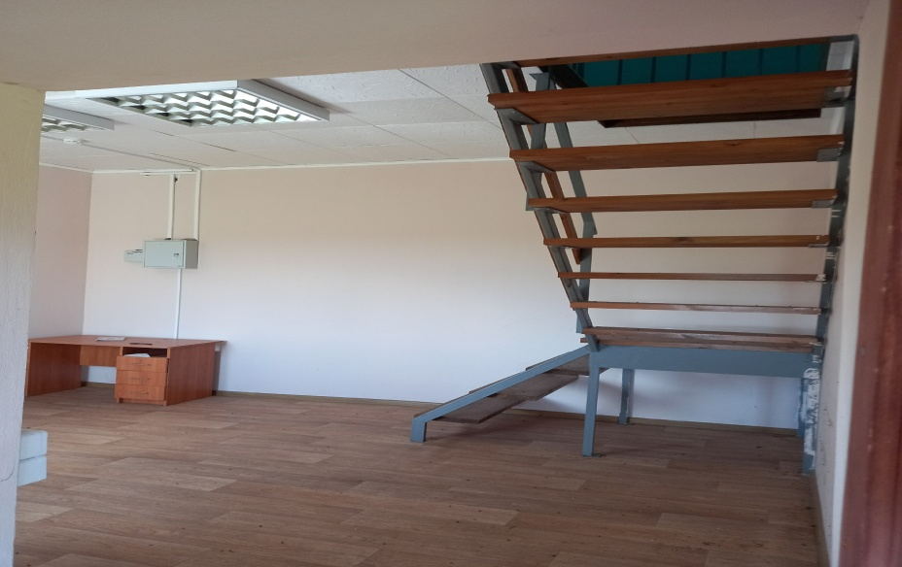
Администрация Тутаевского муниципального района
- Нежилое здание
Адрес | Тутаевский район, д. Малахово, ул. Юности, д. 8
Площадь объекта (кв. м.) | 33,2
Кадастровый номер Площадь земельного участка (кв. м) Кадастровый номер | 76:15:011801:235 183427 76:15:011823:222

Slide 11
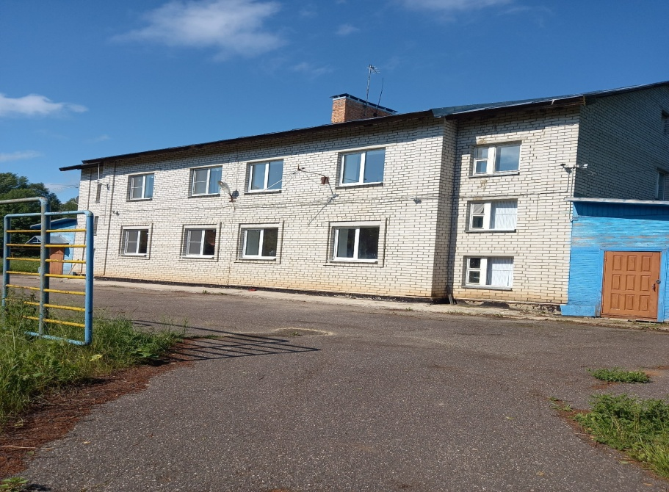
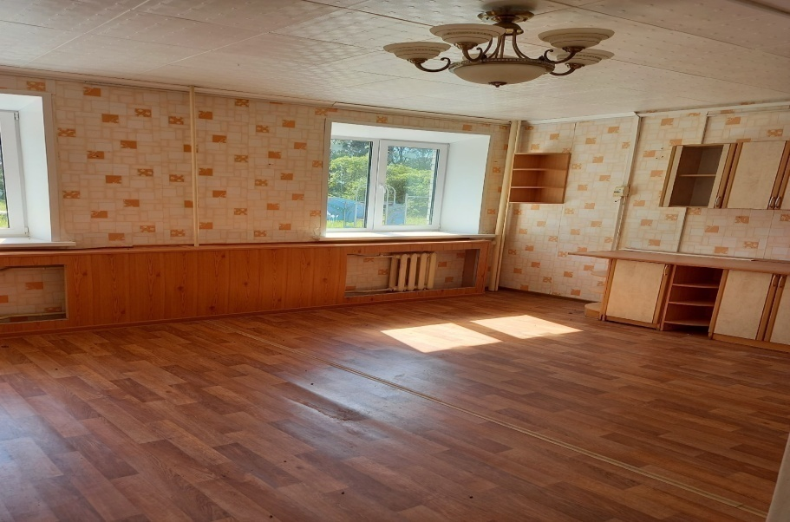
Администрация Тутаевского муниципального района
- Нежилое здание
Адрес | Тутаевский район, д. Малахово, ул. Юности, д. 9
Площадь объекта (кв. м.) | 436,9
Кадастровый номер Площадь земельного участка (кв. м) Кадастровый номер | 76:15:011801:220 45 107 76:15:011823:6

Slide 12
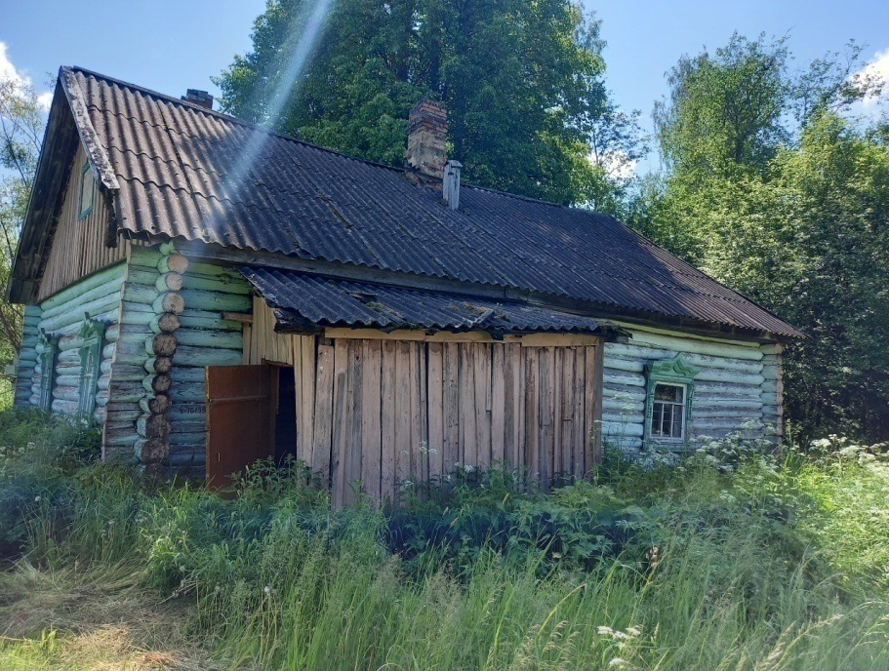
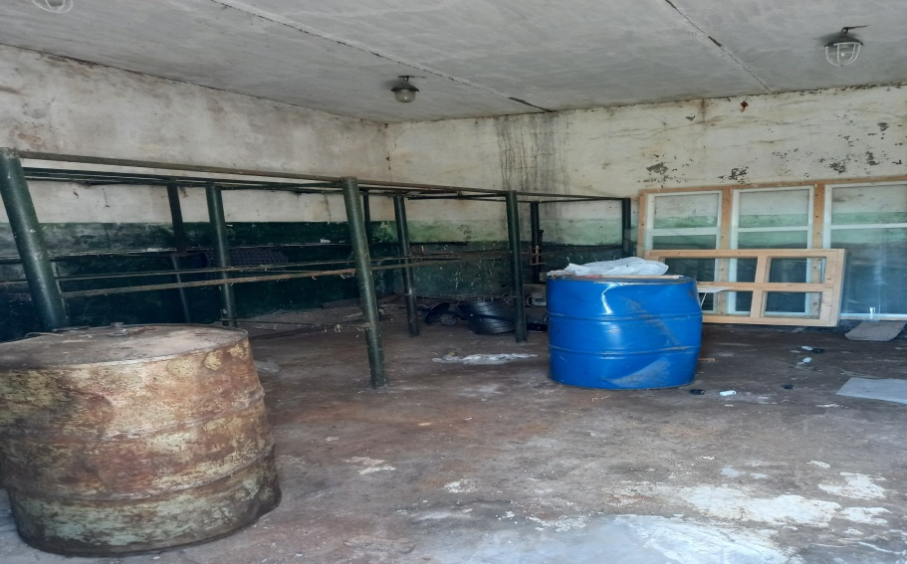
Администрация Тутаевского муниципального района
- Здание бани
Адрес | Тутаевский район, д. Малахово, ул. Юности, д. 8
Площадь объекта (кв. м.) | 62,6
Кадастровый номер Площадь земельного участка (кв. м) Кадастровый номер | 76:15:011801:236 45 107 76:15:011823:6

Slide 13
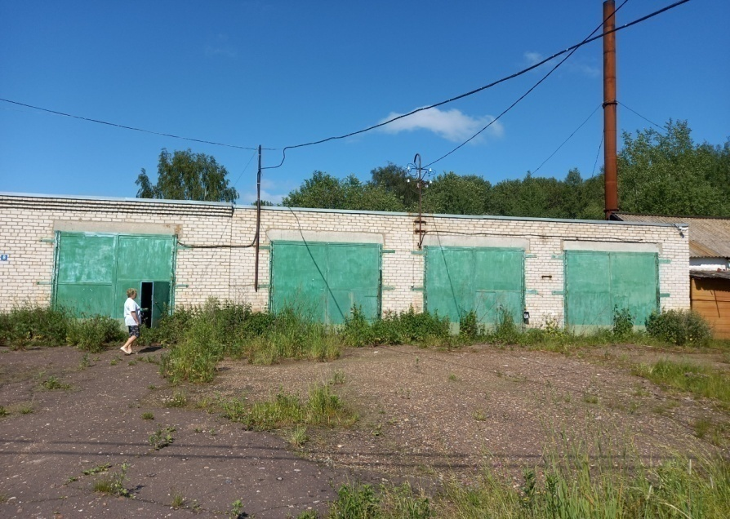
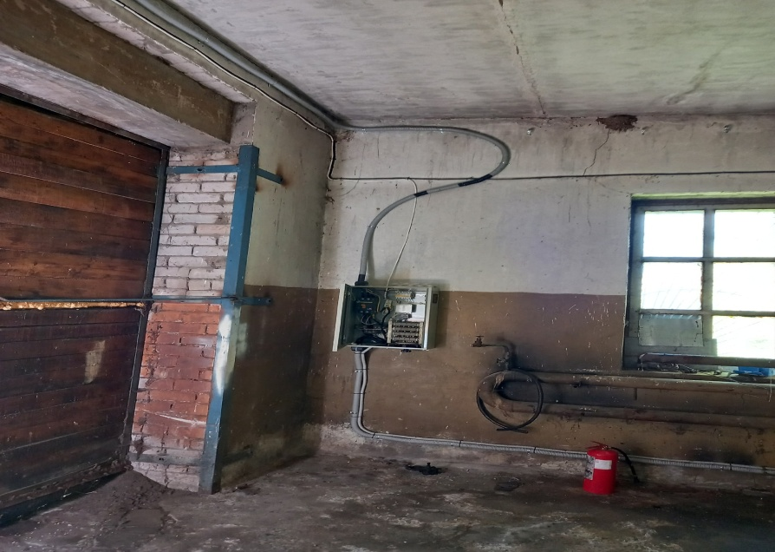
Администрация Тутаевского муниципального района
- Гараж
Адрес | Тутаевский район, д. Малахово, ул. Юности, д. 8
Площадь объекта (кв. м.) | 134,3
Кадастровый номер Площадь земельного участка (кв. м) Кадастровый номер | 76:15:011801:233 45 107 76:15:011823:6

Slide 14
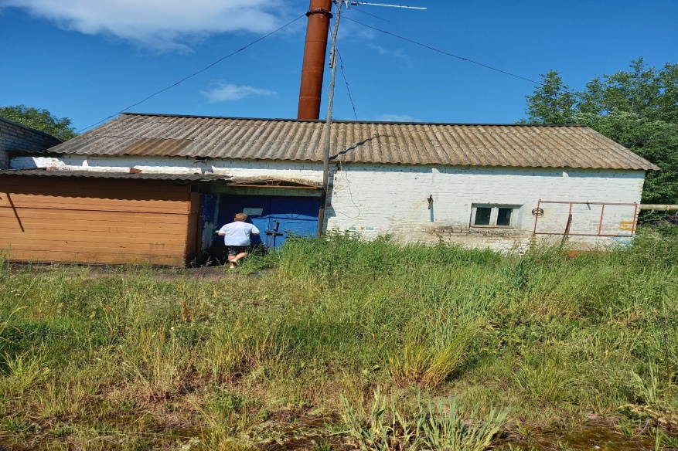
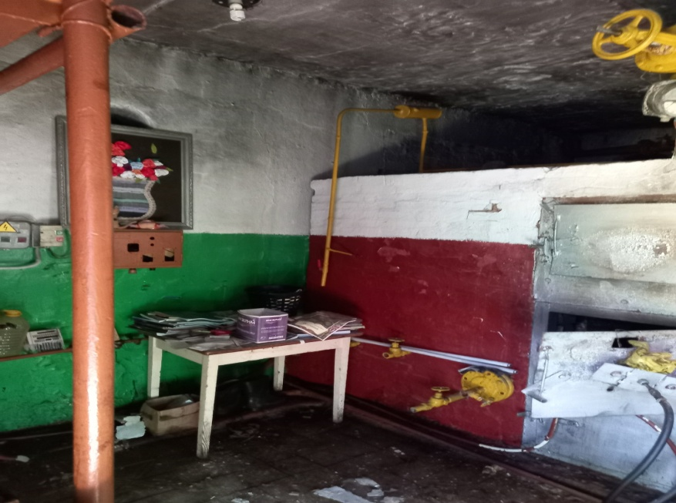
Администрация Тутаевского муниципального района
- Здание котельной
Адрес | Тутаевский район, д. Малахово, ул. Юности, д. 8
Площадь объекта (кв. м.) | 32,4
Кадастровый номер Площадь земельного участка (кв. м) Кадастровый номер | 76:15:011801:224 183427 76:15:011823:222

Slide 15
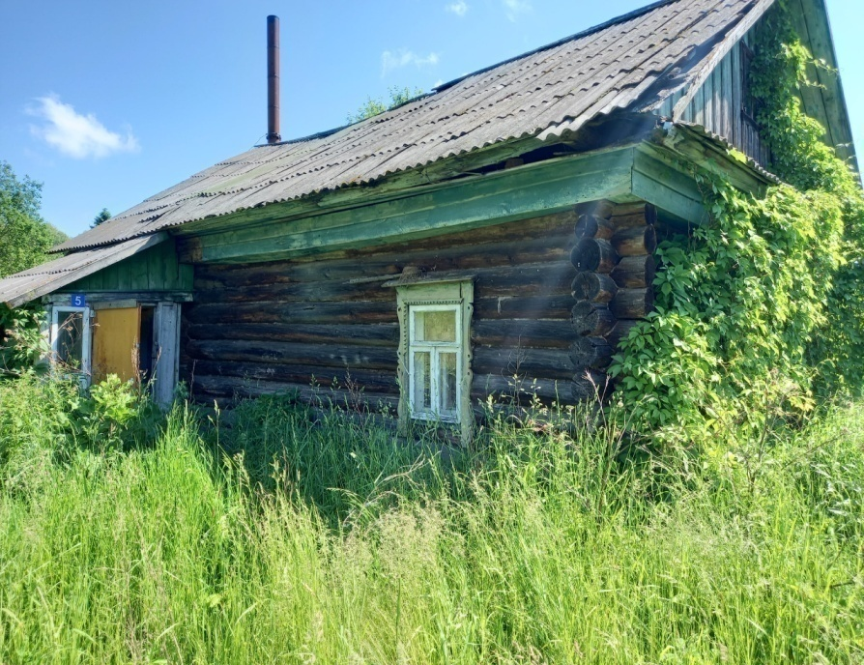
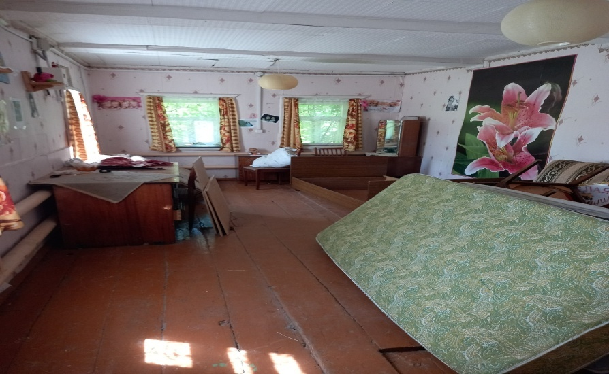
Администрация Тутаевского муниципального района
- Нежилое здание
Адрес | Тутаевский район, д. Малахово, ул. Школьная, д. 5
Площадь объекта (кв. м.) | 53,8
Кадастровый номер Площадь земельного участка (кв. м) Кадастровый номер | 76:15:011801:227 183427 76:15:011823:222

Slide 16
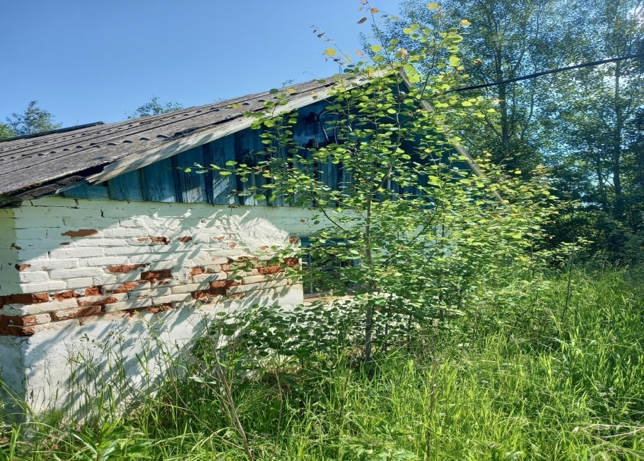
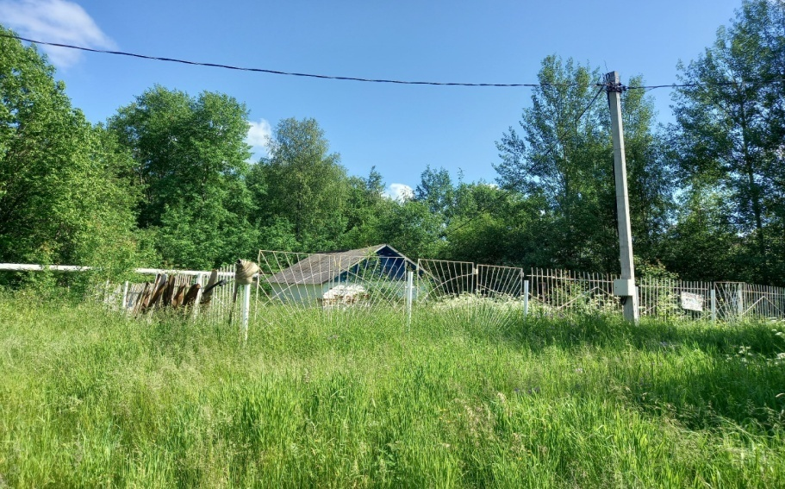
Администрация Тутаевского муниципального района
- Нежилое здание
Адрес | Тутаевский район, д. Малахово, ул. Юности, д. 8
Площадь объекта (кв. м.) | 15,6
Кадастровый номер Площадь земельного участка (кв. м) Кадастровый номер | 76:15:011801:241 183427 76:15:011823:222

Slide 17
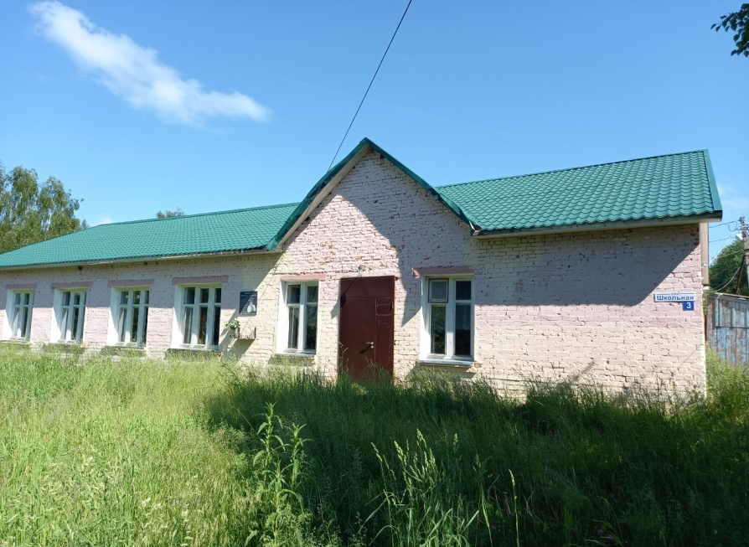
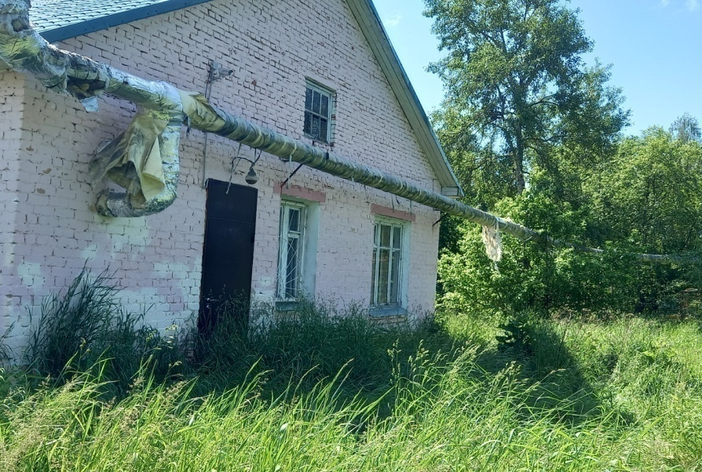
Администрация Тутаевского муниципального района
- Здание столовой
Адрес | Тутаевский район, д. Малахово, ул. Школьная, д. 3
Площадь объекта (кв. м.) | 219,3
Кадастровый номер Площадь земельного участка (кв. м) Кадастровый номер | 76:15:011801:221 45 107 76:15:011823:6

Slide 18
Администрация Тутаевского муниципального района
- Скважина
Адрес | Тутаевский район, д. Малахово, ул. Юности, д. 8
Глубина объекта (м.) | 95
Кадастровый номер Площадь земельного участка (кв. м) Кадастровый номер | 76:15:011801:529 45 107 76:15:011823:6

Slide 19
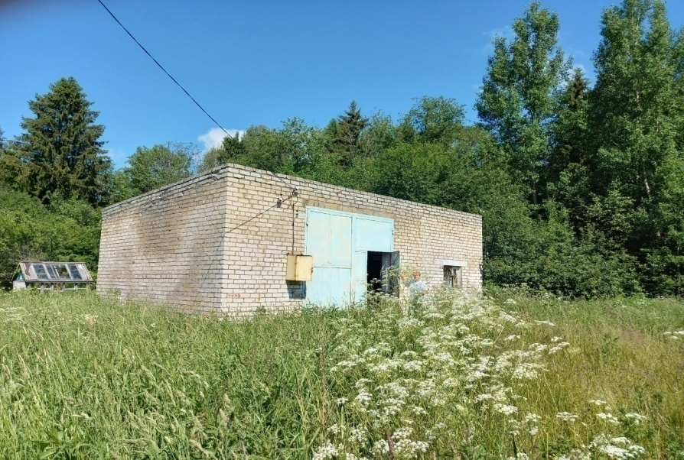
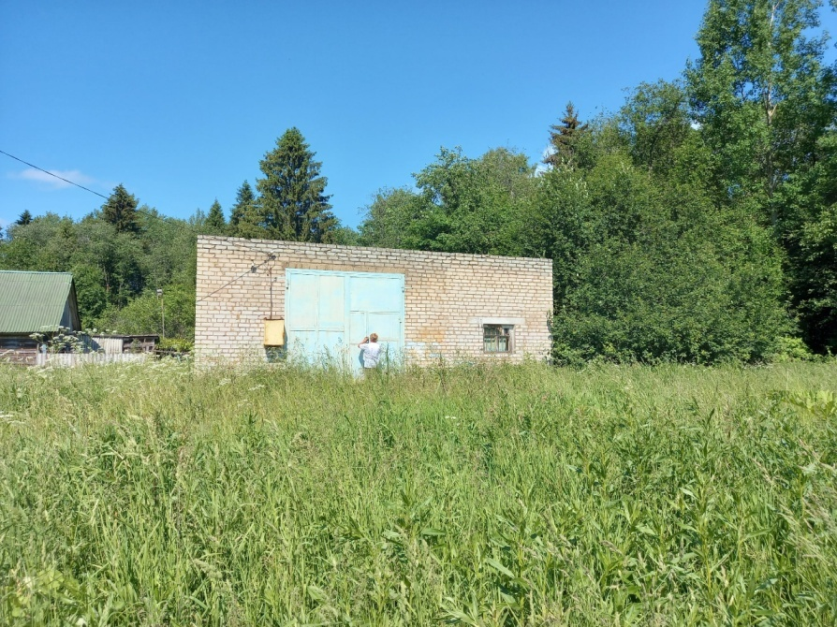
Администрация Тутаевского муниципального района
- Здание хозяйственного склада
Адрес | Тутаевский район, д. Малахово, ул. Юности, д. 8
Площадь объекта (кв.м.) | 50,6
Кадастровый номер Площадь земельного участка (кв. м) Кадастровый номер | 76:15:011801:234 45 107 76:15:011823:6

Slide 20
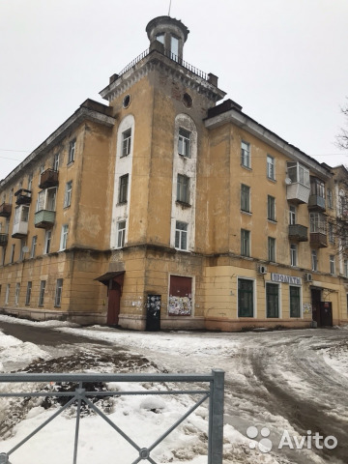
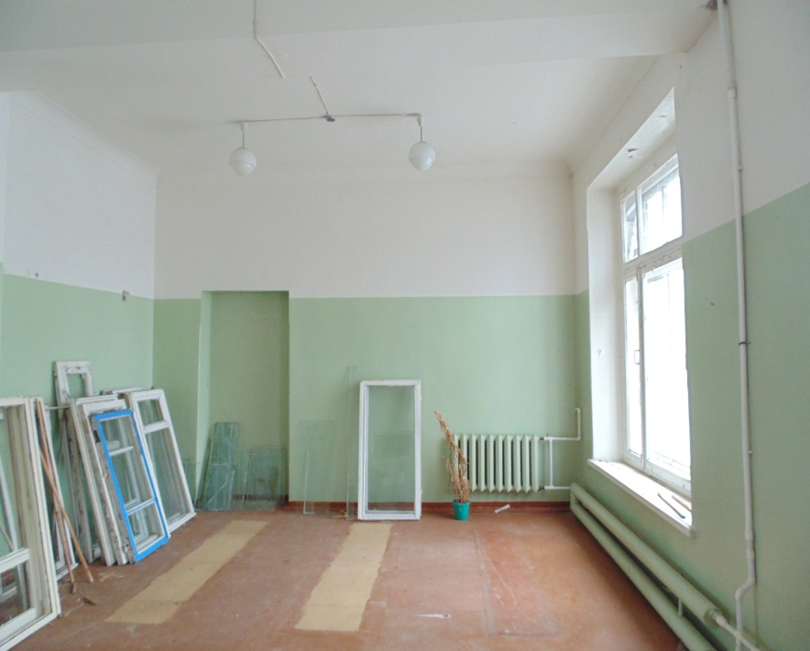
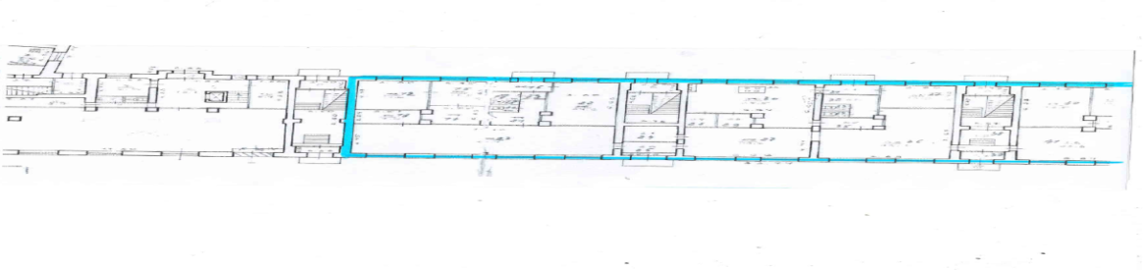
Администрация Тутаевского муниципального района
Объект 3.
Нежилые помещения
№№12-45 (II)
Адрес | Тутаевский район, п. Константиновский, ул. Победы, д. 6
Площадь объекта (кв. м) Кадастровый номер | 569,8 76:15:022301:2769
Краткое описание объекта не движимости Обременение – не имеется | Нежилые помещения №12-45, на 1–этаже с отдельным входом, наличие водопровода, канализации, центрального отопления, электричества

Slide 21
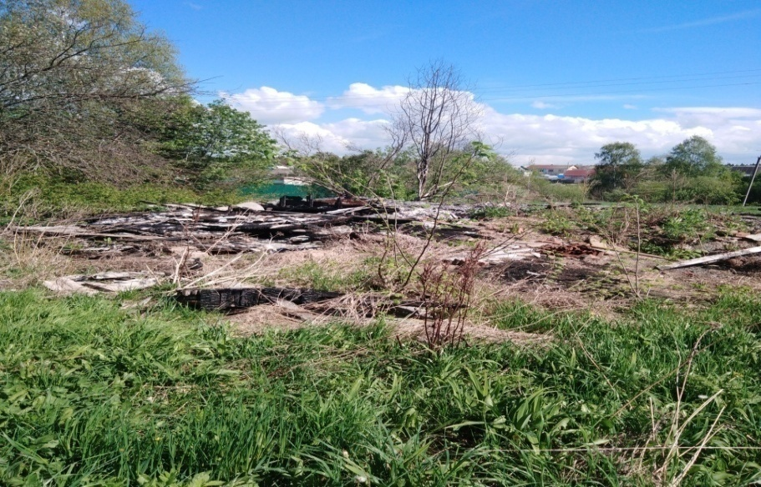
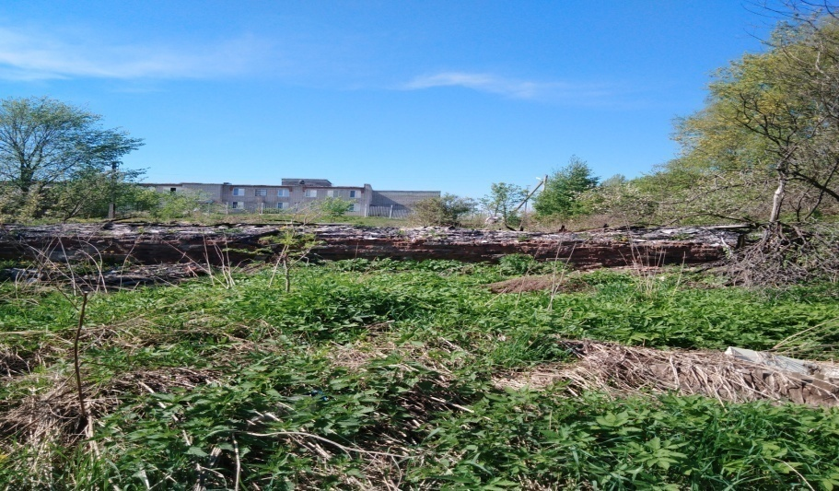
Администрация Тутаевского муниципального района
Объект 4.
Нежилое здание (дом Артемьевского ветеринарного участка)
Адрес | Тутаевский район, д. Емишево, ул. Центральная, д. 18
Площадь объекта (кв. м) Кадастровый номер | 50,8 76:15:020209:265
Площадь земельного участка (кв. м) Кадастровый номер | 860 76:15:020209:48

Slide 22
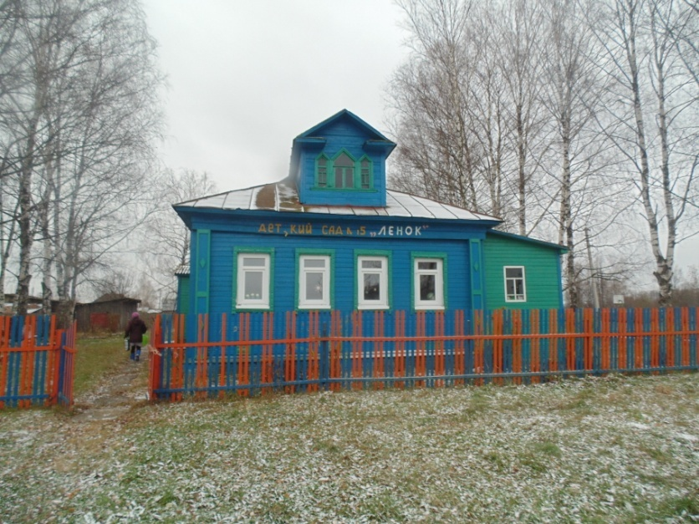
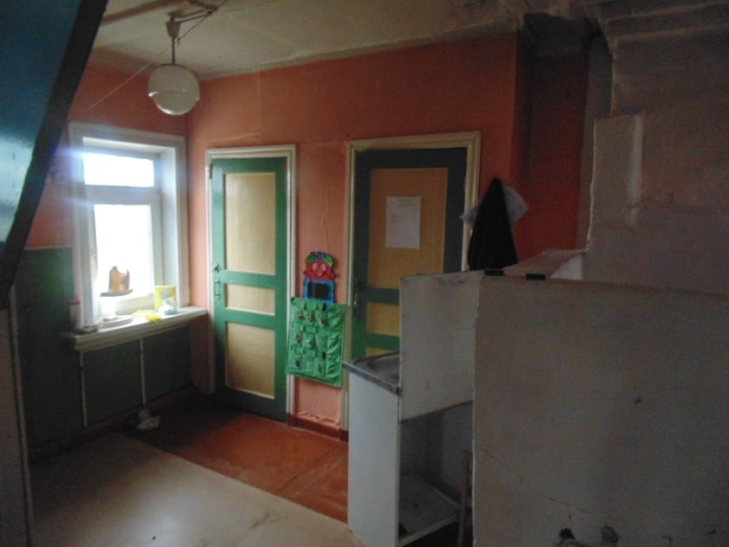
Администрация Тутаевского муниципального района
Объект 5.
Здание бывшего детского сада
Адрес | Тутаевский р-н, п. Урдома, ул. Центральная, д. 19
Площадь объекта (кв. м) Кадастровый номер | 101,2 76:15:013501:103
Площадь земельного участка (кв. м) Кадастровый номер | 1 681 76:15:013501:19
Назначение | не используется

Slide 23
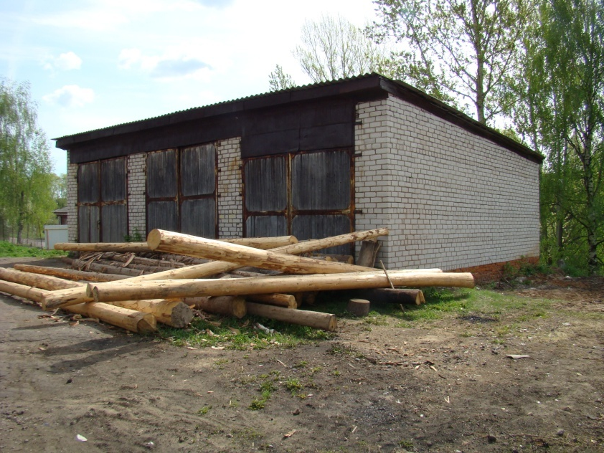
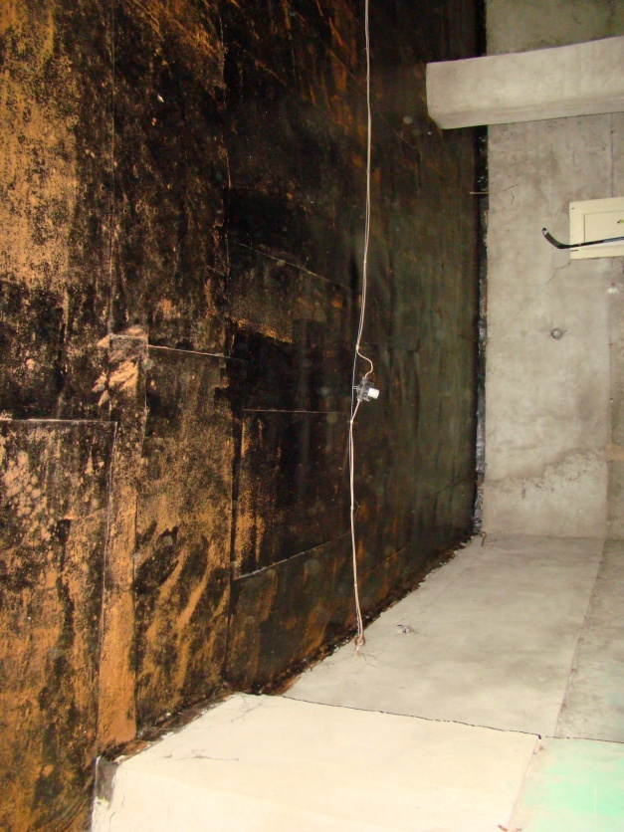
Администрация Тутаевского муниципального района
Объект 6.
Здание гаража
 | Адрес | г. Тутаев, ул. Ушакова, д. 54а
 | Площадь объекта (кв. м) Кадастровый номер | 98,5 76:21:010101:4387
 | Площадь земельного участка (кв. м) Кадастровый номер | 366 76:21:020225:70
 | Назначение | не используется

Slide 24
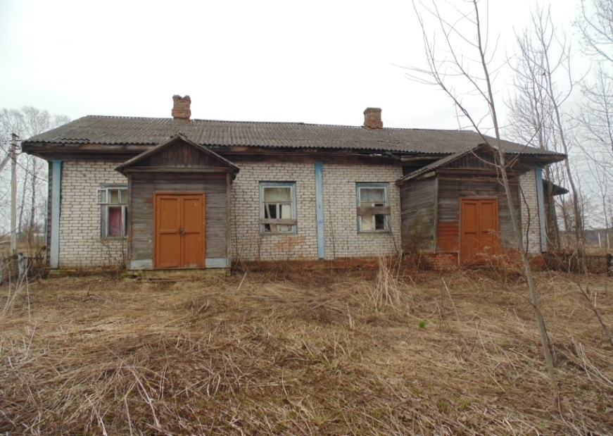
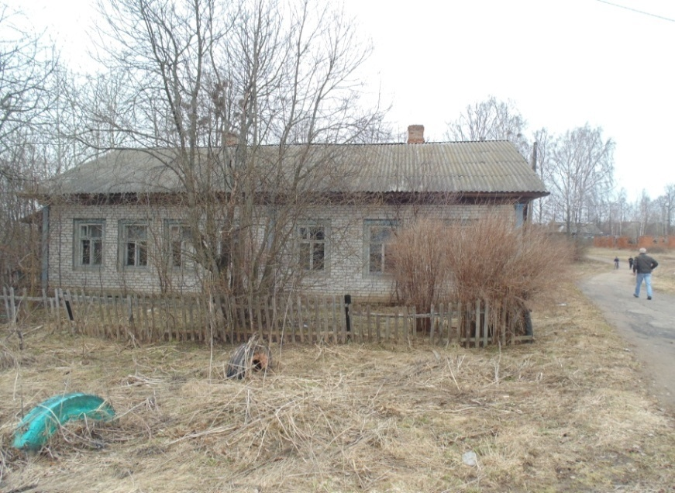
Администрация Тутаевского муниципального района
Объект 7.
Нежилое здание
 | Адрес | Тутаевский р-н, с. Савинское, ул. Зеленая, д. 10
 | Площадь объекта (кв. м) Кадастровый номер | 152,8 76:15:012801:387
 | Площадь земельного участка (кв. м) Кадастровый номер | 1 574 76:15:012801:389
 | Назначение | не используется

Slide 25
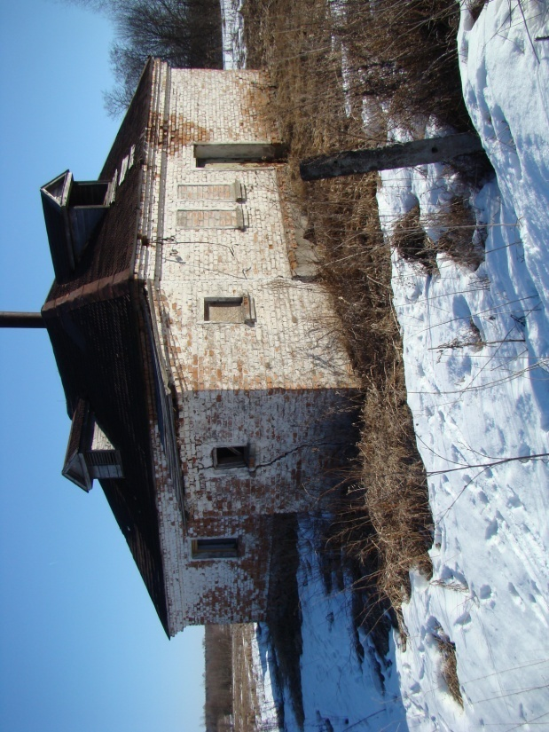
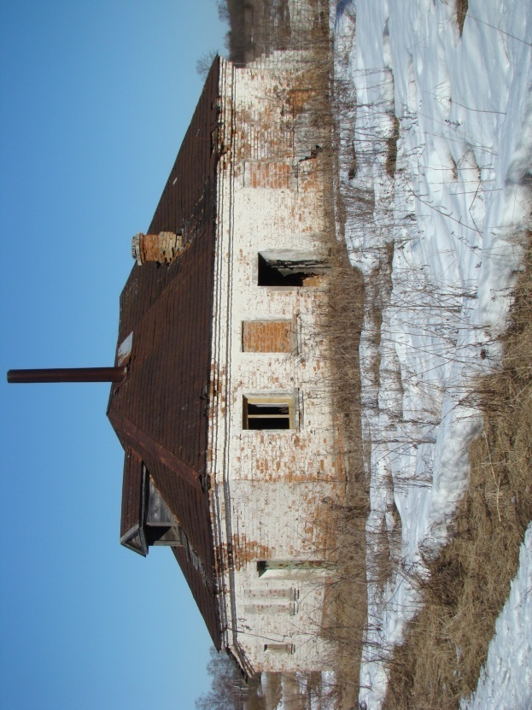
Администрация Тутаевского муниципального района
Объект 8.
Здание бывшей бани
 | Адрес | Тутаевский р-н, п. Урдома, ул. Центральная, д. 18
 | Площадь объекта (кв. м) Кадастровый номер | 65,3 76:15:013501:92
 | Площадь земельного участка (кв. м) Кадастровый номер | 323 76:15:013501:82
 | Назначение | не используется

Slide 26


Администрация Тутаевского муниципального района
Объект 9.
Нежилое здание
 | Адрес | Тутаевский р-н, д. Дмитриевское, д. 18
 | Площадь объекта (кв. м) Кадастровый номер | 52,0 76:15:012006:68
 | Площадь земельного участка (кв. м) Кадастровый номер | 1 320 76:15:012006:71
 | Назначение | не используется

Slide 27
Администрация Тутаевского муниципального района
Пояснительная записка к проекту прогнозного плана (программы) приватизации муниципального имущества, находящегося в собственности Тутаевского муниципального района на 2022 год
1. Нежилые помещения №№ 24-39, общей площадью 224,3 кв. м, общей площадью 224,3 кв.м. расположенные по адресу: Ярославская обл., Тутаевский р-н, д. Осташево, д. 1, являются собственностью Тутаевского муниципального района, право собственности зарегистрировано. Существующих ограничений (обременений) не имеется. Нежилые помещения долгое время не используются.
2. Имущественный комплекс, расположенный по адресу: Ярославская область, Тутаевский р-н, д. Малахово, состоящий из объектов недвижимого имущества, а именно: - нежилое здание, кадастровый номер: 76:15:011801:245, расположенное по адресу: Ярославская область, Тутаевский р-н, д. Малахово, ул. Юности, д. 11; нежилое здание, кадастровый номер: 76:15:011801:222, расположенное по адресу: Ярославская область, Тутаевский р-н, д. Малахово, ул. Школьная, д. 2; нежилое помещение I, кадастровый номер: 76:15:011801:250, расположенное по адресу: Ярославская область, Тутаевский р-н, д. Малахово, ул. Юности, д. 4; нежилое помещение №2, кадастровый номер: 76:15:011801:251, расположенное по адресу: Ярославская область, Тутаевский р-н, д. Малахово, ул. Юности, д. 4; нежилое здание, кадастровый номер: 76:15:011801:226, расположенное по адресу: Ярославская область, Тутаевский р-н, д. Малахово, ул. Юности, д. 5; нежилое помещение №1, кадастровый номер: 76:15:011801:254, расположенное по адресу: Ярославская область, Тутаевский р-н, д. Малахово, ул. Юности, д. 6; нежилое помещение №2, кадастровый номер: 76:15:011801:255, расположенное по адресу: Ярославская область, Тутаевский р-н, д. Малахово, ул. Юности, д. 6; нежилое здание, кадастровый номер: 76:15:011801:235, расположенное по адресу: Ярославская область, Тутаевский р-н, д. Малахово, ул. Юности, д. 8; нежилое здание, лит. А, кадастровый номер: 76:15:011801:220, расположенное по адресу: Ярославская область, Тутаевский р-н, д. Малахово, ул. Юности, д. 9; здание бани, кадастровый номер: 76:15:011801:236, расположенное по адресу: Ярославская область, Тутаевский р-н, д. Малахово, ул. Юности, д. 8; гараж, лит. Б, кадастровый номер: 76:15:011801:233, расположенное по адресу: Ярославская область, Тутаевский р-н, д. Малахово, ул. Юности, д. 8; здание котельной, 1-этажное, лит. Л, кадастровый номер: 76:15:011801:224, расположенное по адресу: Ярославская область, Тутаевский р-н, д. Малахово, ул. Юности, д. 8; нежилое здание, 1-этажное, лит. А, кадастровый номер: 76:15:011801:227, расположенное по адресу: Ярославская область, Тутаевский р-н, д. Малахово, ул. Школьная, д. 5; здание скважины, кадастровый номер: 76:15:011801:241, расположенное по адресу: Ярославская область, Тутаевскир-н, д. Малахово, ул. Юности, д. 8; здание столовой, кадастровый номер: 76:15:011801:221, расположенное по адресу: Ярославская область, Тутаевский р-н, д. Малахово, ул. Школьная, д. 3; скважина, кадастровый номер: 76:15:010101:529, расположенная по адресу: Ярославская область, Тутаевский р-н, д. Малахово, ул. Юности, д. 8; здание хозяйственного склада, кадастровый номер: 76:15:011801:234, расположенное по адресу: Ярославская область, р-н, д. Малахово, ул. Юности, д. 8, являются объектами муниципальной собственности Тутаевского муниципального района. Право собственности Тутаевского муниципального района зарегистрировано. Земельный участок, общей площадью 183 427 кв. м, кадастровый номер – 76:15:011823:222, являются собственностью Тутаевского муниципального района, право собственности зарегистрировано.

Slide 28
Администрация Тутаевского муниципального района
3. Нежилые помещения 1 –го этажа с отдельным входом №№12-45, общей площадью 569,8 кв.м. расположенные по адресу: Ярославская обл., Тутаевский район, ул. Победы, д. 6, являются собственностью Тутаевского муниципального района. В настоящее время нежилые помещения пустуют и не используются более 5 лет. Право собственности Тутаевского муниципального района на нежилые помещения (кадастровый номер – 76:15:022301:2769) зарегистрировано, обременений (ограничений) не имеется.
4. Нежилое здание (дом Артемьевского ветеринарного участка), общей площадью 50,8 кв. м, кадастровый номер – 76:15:020209:265, расположенное по адресу: Ярославская область, Тутаевский район, д. Емишево, ул. Центральная, д. 18, является собственностью Тутаевского муниципального района на основании распоряжения Департамента имущественных и земельных отношений Ярославской области от 27.08.2019 №1282-р «О передаче имущества Ярославской области в собственность Тутаевского муниципального района Ярославской области», акта приема-передачи недвижимого имущества, являющегося собственностью Ярославской области в собственность Тутаевского муниципального района Ярославской области от 21.10.2019, постановления Администрации Тутаевского муниципального района от 18.12.2019 №907-п «О принятии имущества Ярославской области в собственность Тутаевского муниципального района», право собственности зарегистрировано. Вышеуказанное нежилое здание разрушено вследствие пожара, произошедшего в июле 2017 года. Земельный участок, общей площадью 860 кв. м, кадастровый номер – 76:15:020209:48, являются собственностью Тутаевского муниципального района, право собственности зарегистрировано.
5. Здание бывшего детского сада, общей площадью 101,2 кв.м. расположенное по адресу: Ярославская обл., Тутаевский р-н, п. Урдома, ул. Центральная, д. 19, является собственностью Тутаевского муниципального района, право собственности зарегистрировано. Существующих ограничений (обременений) не имеется. Здание бывшего детского сада не используется по назначению с 2016 года. Земельный участок, площадью 1681 кв. м, кадастровый номер 76:15:013501:19, является собственностью Тутаевского муниципального района, право собственности зарегистрировано.
6. Здание гаража, общей площадью 98,5 кв.м. расположенное по адресу: Ярославская обл., г. Тутаев, ул. Ушакова, д. 54а, является собственностью Тутаевского муниципального района, право собственности зарегистрировано.
Существующих ограничений (обременений) не имеется. Здание гаража не используется с 2013 года. Земельный участок, площадью 366 кв. м, кадастровый номер 76:21:020225:70, является собственностью Тутаевского муниципального района, право собственности зарегистрировано.

Slide 29
Администрация Тутаевского муниципального района
7. Нежилое здание, общей площадью 152,8 кв.м. расположенное по адресу: Ярославская обл., Тутаевский р-н, Тутаевский р-н,
д. Савинское, ул. Зеленая, д. 10, является собственностью Тутаевского муниципального района, право собственности зарегистрировано. Существующих ограничений (обременений) не имеется. Нежилое здание долгое время не используется.
Земельный участок, площадью 1574 кв. м, кадастровый номер 76:15:012801:389,является собственностью Тутаевского муниципального района, право собственности зарегистрировано.
8. Здание бывшей бани, общей площадью 65,3 кв.м. расположенное по адресу: Ярославская обл., Тутаевский р-н, п. Урдома, ул. Центральная, д. 18, является собственностью Тутаевского муниципального района, право собственности зарегистрировано. Существующих ограничений (обременений) не имеется. Здание бывшей бани долгое время не используется по назначению. Земельный участок, площадью 323 кв. м, кадастровый номер 76:15:013502:82, является собственностью Тутаевского муниципального района, право собственности зарегистрировано.
9. Нежилое здание, общей площадью 52 кв.м. расположенное по адресу: Ярославская обл., Тутаевский р-н, д. Дмитриевское, д. 18, является собственностью Тутаевского муниципального района, право собственности зарегистрировано.Существующих ограничений (обременений) не имеется.
Нежилое здание долгое время не используется. Земельный участок, площадью 1320 кв. м, кадастровый номер 76:15:012006:71, является собственностью Тутаевского муниципального района.

Slide 30
Администрация Тутаевского муниципального района
СПАСИБО ЗА ВНИМАНИЕ!!!

